Slide 1

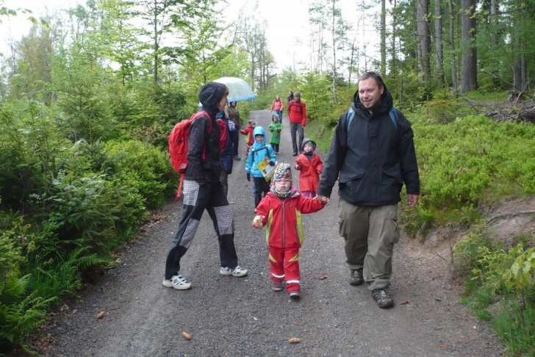
Posilujeme hodnotu rodiny
RODINA OFFLINE 2017
PROJEKT SÍTĚ PRO RODINU
V RÁMCI CELOROČNÍ
KAMPANĚ „RODINA
NEMUSÍ JÍT DO PRČIC“

Slide 2

NÁŠ CÍL
Upozornit na problematiku závislosti dětí na digitálních technologiích / zapojit co nejvíce organizací, které připraví aktivitu pro celé rodiny jako ukázku, jak lze strávit společný čas v reálném světě.
Dalším přínosem kampaně je sbírka starých mobilních telefonů, které dále poputují do celostátní sbírky ZOO Praha.

Slide 3
ZAPOJTE SE!
Termín: Polovina května 2017 (blízko Mezinárodního dne rodiny 15.5.) Zapojení: Ke spolupráci zveme organizace a partnery, kteří se zabývají problematikou závislostí (na mobilních telefonech a tabletech) či jinak pracují s rodinami.

Slide 4
ZKUŠENOSTI 2016
První pilotní ročník proběhl v roce 2016 za podpory statutárního města Liberec. Zapojilo se do něj 15 mateřských center (MC) z Libereckého kraje.
Projekt vznikl na základě potřeby MC z Libereckého kraje poukázat na problematiku závislosti dětí i rodičů na internetu (mobilních telefonech, tabletech apod.).

Slide 5

Názory odborníků
Oblast psychických potíží souvisí s ničením nervových buněk a s celkovým přetěžováním. Tzn. zahlcování informacemi, snížení pozornosti, u malých dětí hrozí pokles intelektových schopností.
(Pokorný, Telcová, Tomko, 2002)
Nejpočetnější skupinou netholiků jsou teenageři a děti, kteří nejsnadněji závislosti propadnou. Většinou si svoji závislost nesou již z dětství, kdy ve virtuálním světě tráví více času, než by měli.
(Kulhánek, 2011 – 2014)

Slide 6

Praktické zkušenosti
Z turnovského Centra pro rodinu Náruč
KDO VYDRŽÍ PŮL DNE OFFLINE? / 25. 5. 2016
Stezka plná úkolů s poučením o životě v přírodě vlastně jen potvrdila opodstatněnost kampaně. Ne každý dodržel podmínku být „offline“.
Z hloučku maminek s kočárky zaznívalo:
„Ježíš, když si vypnu telefon, tak vlastně nevím, kolik je hodin!“ „Já si telefon nevypnula, dala jsem si tam jen vibrace – pro jistotu…“

Slide 7
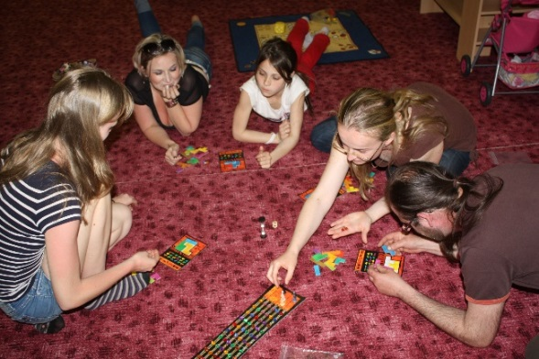
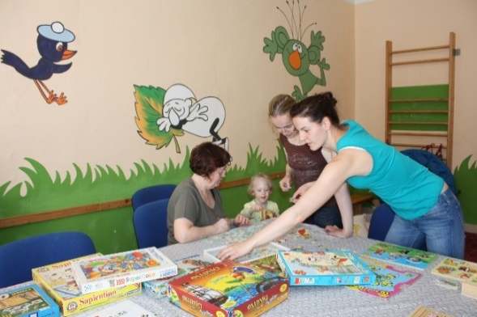
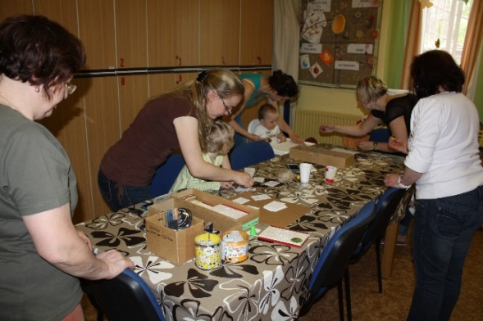
Praktické zkušenosti
Z Centra Mateřídouška
Hrát se dá i bez počítače / 12. 5. 2016
„Bylo to super odpoledne, porazil jsem mamku, ségru i jednoho tatínka. Moc se mi líbilo, jak se zapojili i dospěláci, velké 'Člověče, nezlob se' byla velká legrace“. (Mirek, 12 let)

Slide 8
Praktické zkušenosti
Z MC Krteček – Výlet se skřítkem Vráťou do Země zdraví
„Na výlety s rodinou chodíme často, ale premiéra byla jít bez mobilů. Jsme zvyklí kontrolovat čas, trasu, sms, fotíme… Takže jsme občas sáhli do kapsy a nic ☺. Na konci cesty jsme si uvědomili, že se cítíme svobodnější a že je možné být občas offline!“
(tatínek Honza, Jablonec nad Nisou)

Slide 9

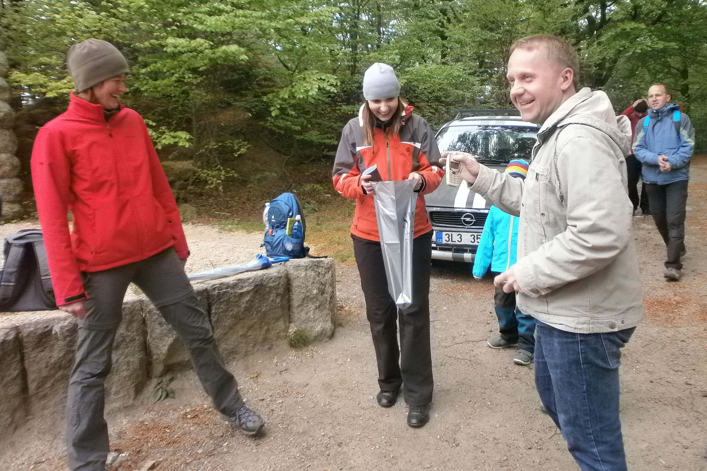
Přidejte se k nám! RODINA OFFLINE 2017

